Slide 1
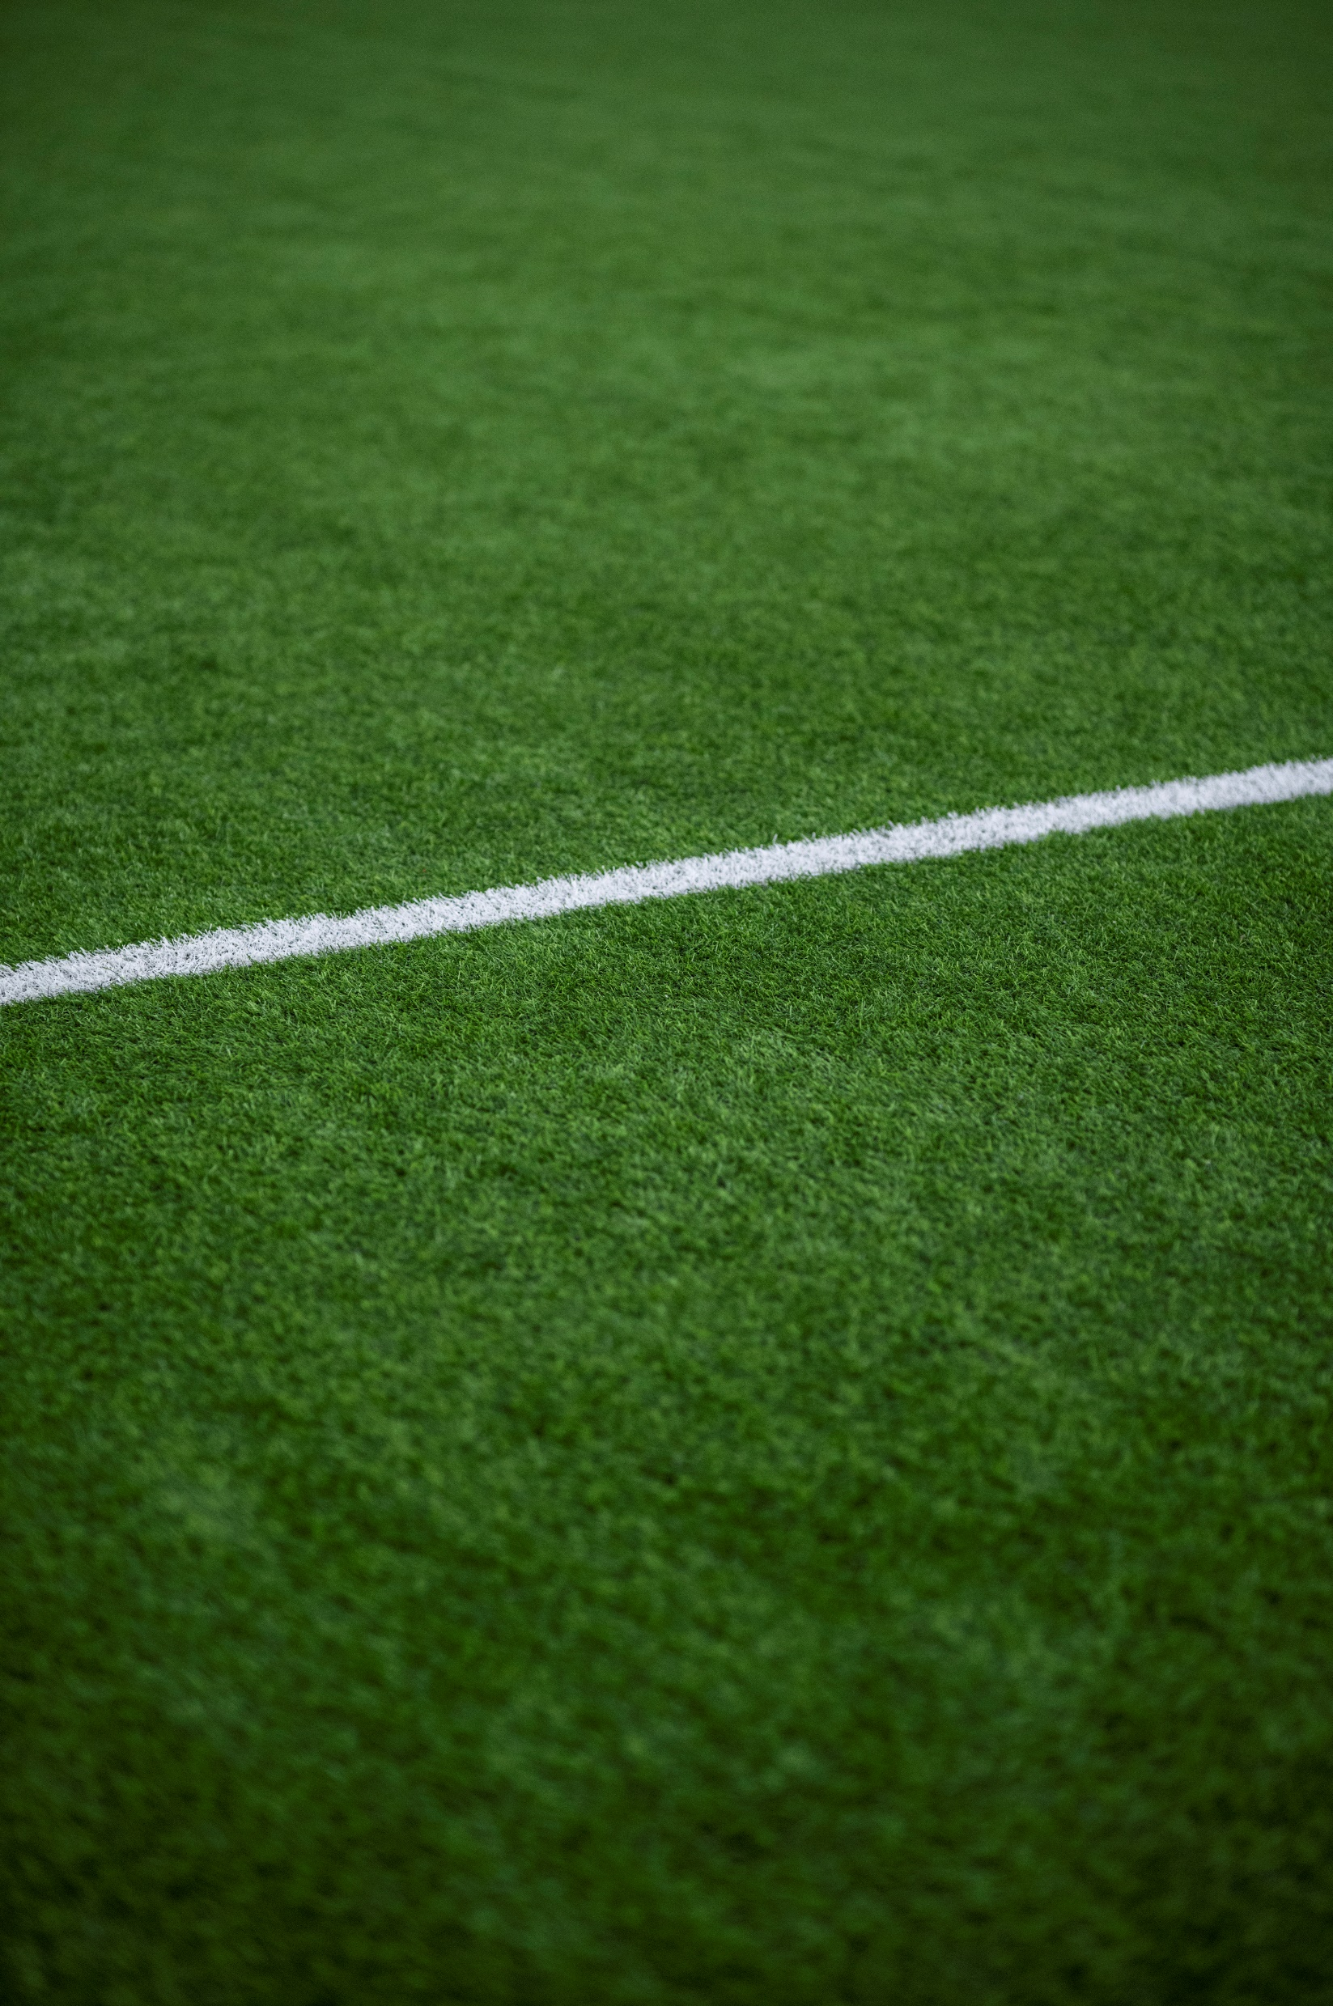
Ícones do celular
<
...
aaaaaaaaa
Imagem de Freepik
||| O <

Slide 2
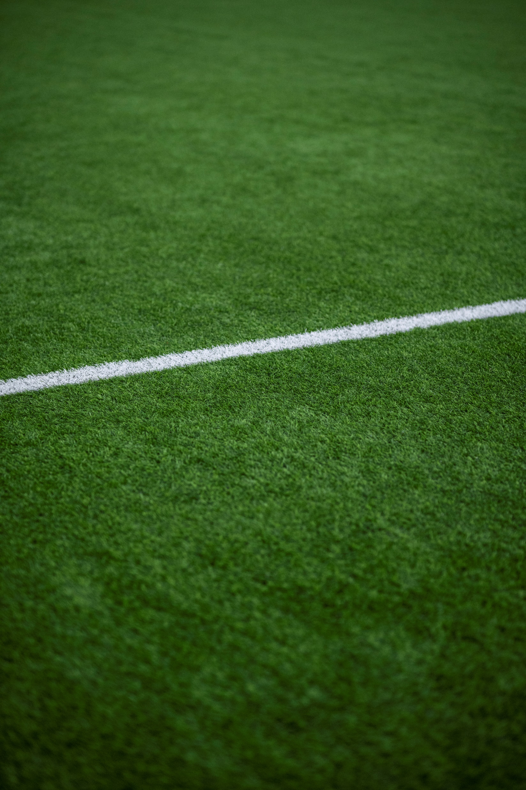
Ícones do celular
<
...
Fut App
Competições
Times
Jogadores
O aplicativo é gratuito e aberto, apoie-nos para podermos manter atualizado e seguro
Doação
Imagem de Freepik
||| O >

Slide 3
Ícones do celular
<
...
Competições
+ Nova Competição +
— | Pelada Wilson Show
— | Favela do Andrara
— | Toquinha da Boquinha
— | Profissional do Bairro
— | Fut7 69
— | aaaaaaaaaaaaaaaaaaaaaaaaaa
— | Testando
Imagem de Freepik
||| O >

Slide 4
Ícones do celular
<
...
Competições
Tipo de Competição
Fut7 or Fut11
- Pelada Aleatória
- Campeonato / Liga
- Copa
_________________________________________________
Pelada Aleatória
- Todos jogam igualmente [ ]
- Apenas primeiro jogo [ ]
- Distribuir Times por posição [ ]
- Fazer Times "Equilibrados" [ ]
qtd de Gols para capote [ ]
Limite de Tempo [ ]
Selecionar Jogadores btn
Cores dos Coletes btn
_________________________________________________
Campeonato / Liga
- Turnos 1[ ] 2[ ] 3[ ] 4[ ]
-
- Selecionar Times
_________________________________________________
Copa
- Tem Fase de Grupos [ ] [ ]
- Ida e Volta na Fase de Grupos [ ] [ ]
- Ida e volta no mata a mata [ ] [ ]
lbl -> observações sobre limitações
Selecionar Times
_________________________________________________
Selecionar Times
Selecionar Times já Existentes
Criar Times Novos
+ Nova Competição +
— | Pelada Wilson Show
— | Favela do Andrara
— | Toquinha da Boquinha
— | Profissional do Bairro
— | Fut7 69
— | aaaaaaaaaaaaaaaaaaaaaaaaaa
— | Testando
Imagem de Freepik
||| O >

Slide 5
Ícones do celular
<
...
Pelada Wilson Show
Classificação | J | P | SG | >
🏳️‍🌈 Time 1 | 12 | 30 | 20 | .
🏳️‍⚧️ Time 2 | 11 | 25 | 15 | .
🚩 Time 3 | 12 | 24 | 12 | .
🎌 Time 4 | 11 | 18 | 11 | .
🏴‍☠️ Time 5 | 11 | 17 | 8 | .
🏁 Time 6 | 10 | 15 | 6 | .
...
Slide
Editar Times
Ver Jogos
Imagem de Freepik
||| O <

Slide 6
Ícones do celular
<
...
aaaaaaaaa
Imagem de Freepik
||| O <

Slide 7
Ícones do celular
<
...
aaaaaaaaa
Imagem de Freepik
||| O <

